Slide 1
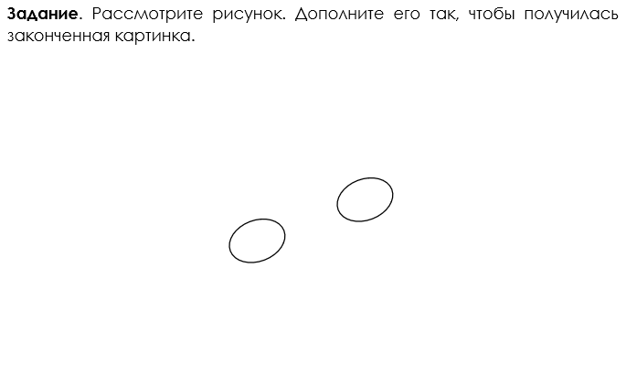

Slide 2
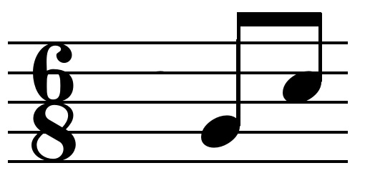

Slide 3


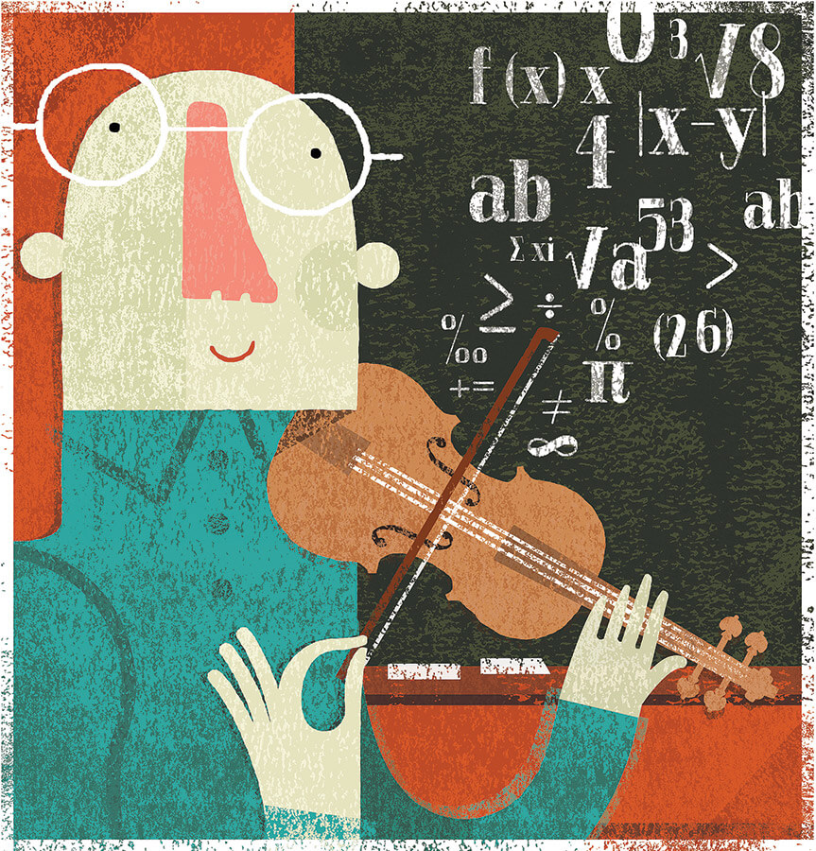


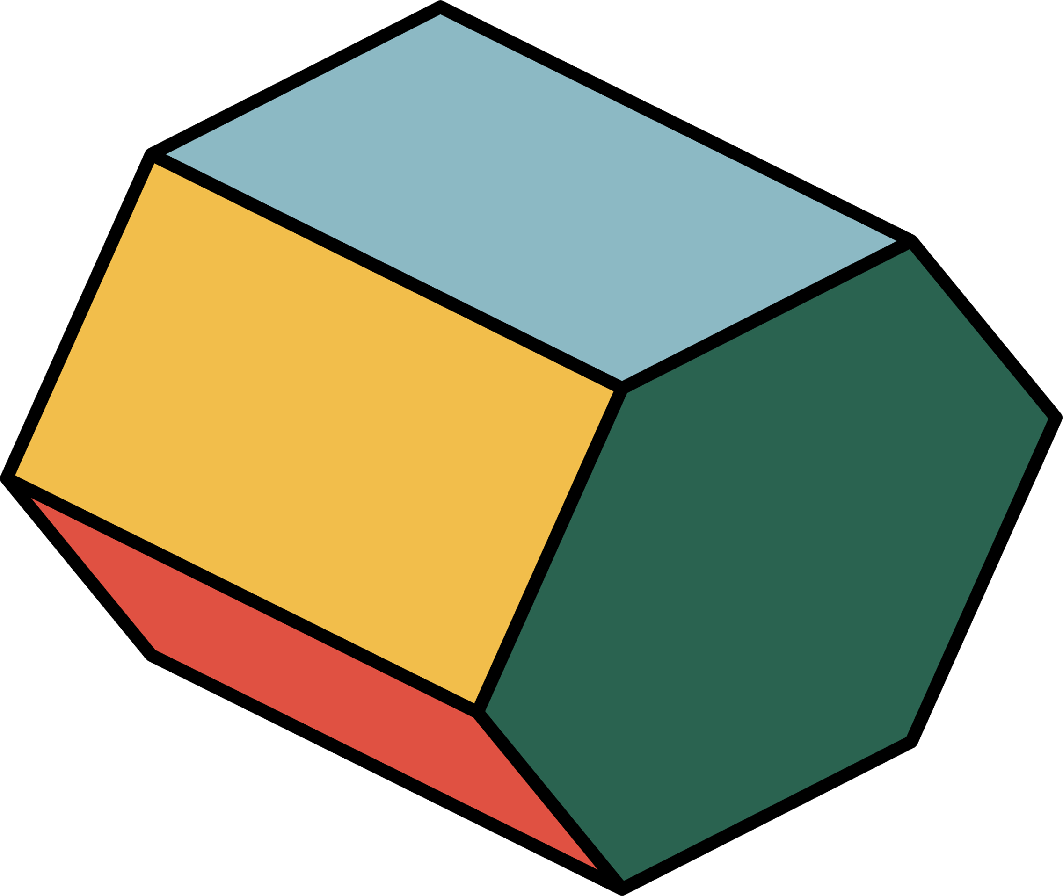
«Математика и музыка - сёстры»

Slide 4
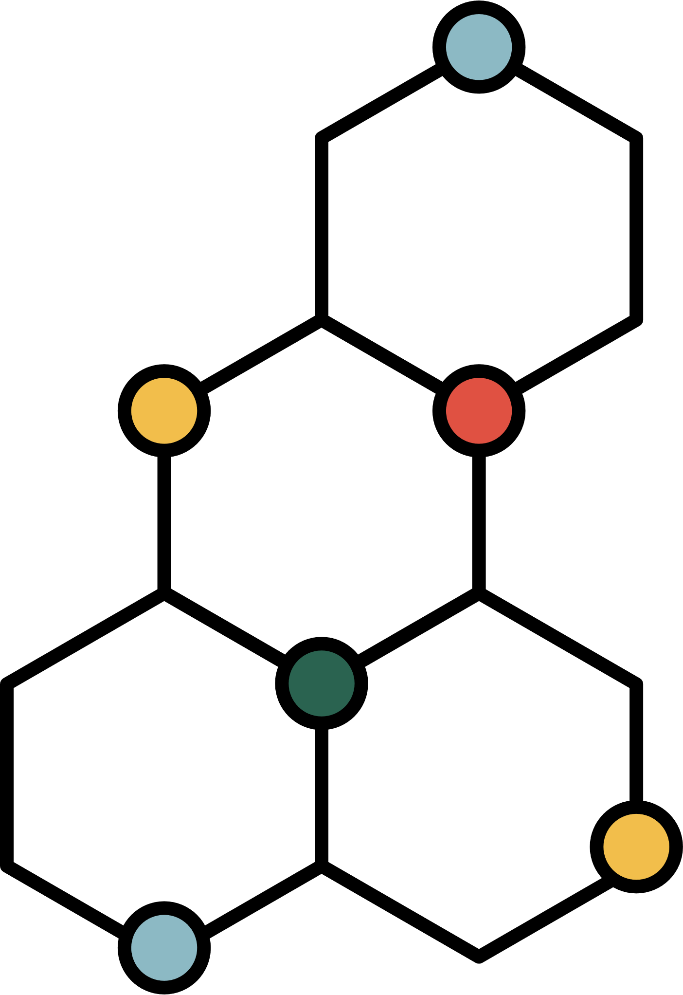
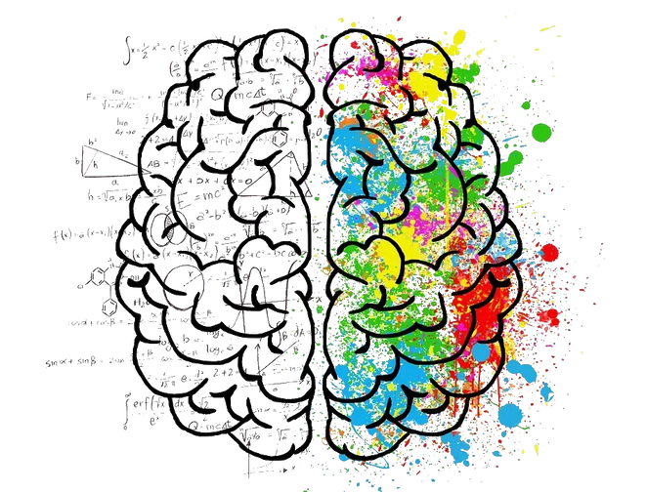

Цель урока:
узнать, как связаны между собой дроби и музыка
  Задачи:
  Установить связь между дробью и нотой
  Повторить действия с обыкновенными дробями

Slide 5



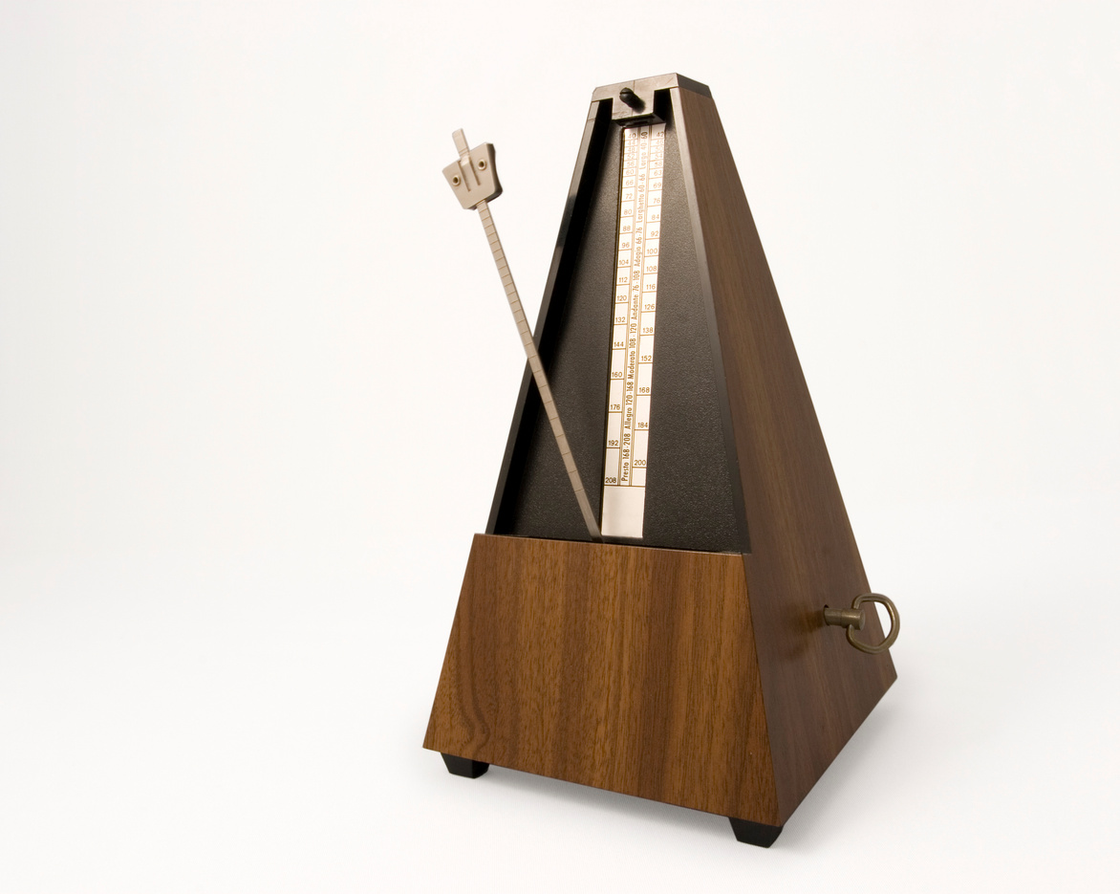




Звуки рождают...
МЫСЛИ?
ЭМОЦИИ?
ЧУВСТВА?
ДЕЙСТВИЯ?

Slide 7
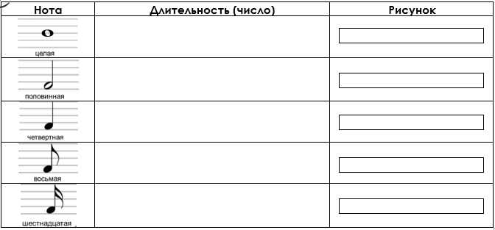

Slide 8
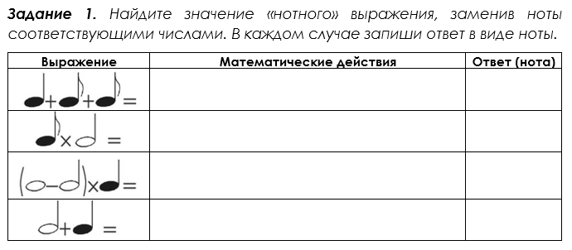

Slide 9
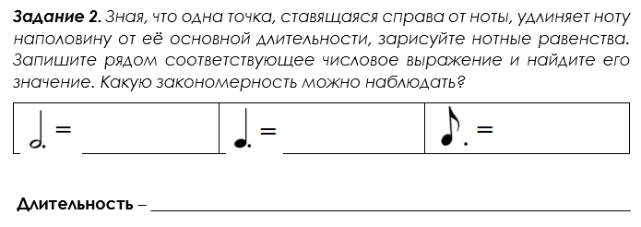

Slide 10

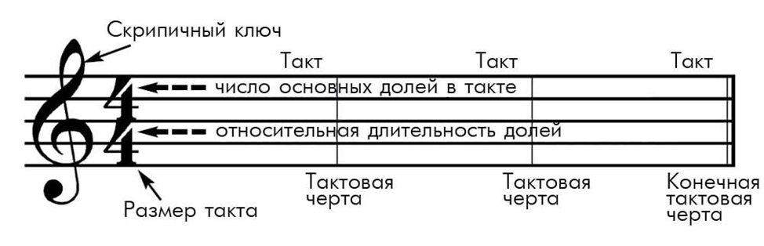


Размер произведения

Slide 11
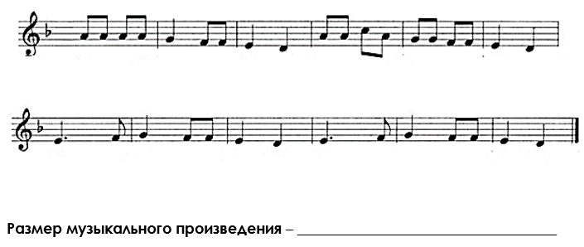

Slide 12
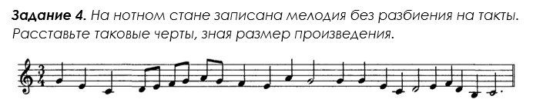

Slide 13




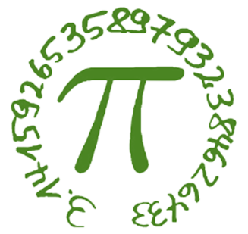





Может ли число звучать?

Slide 14
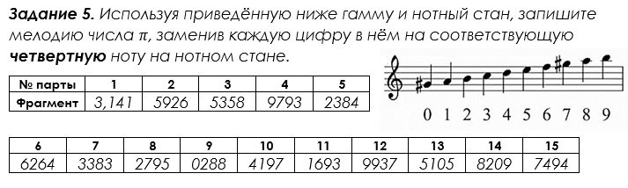

Slide 15
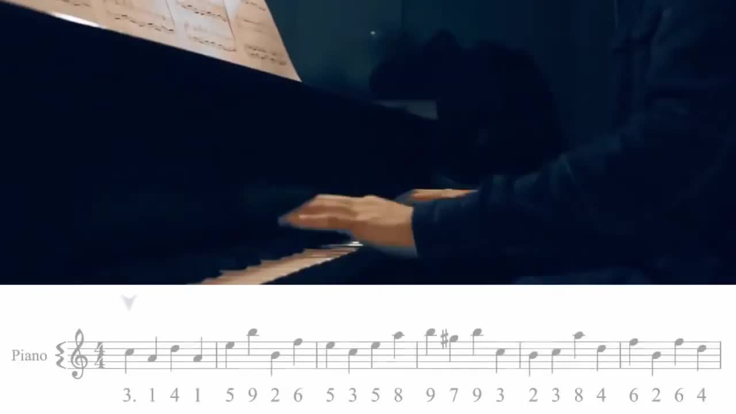

Slide 16
Цель урока:
узнать, как связаны между собой дроби и музыка
  Задачи:
  Установить связь между дробью и нотой
  Повторить действия с обыкновенными дробями

Slide 17

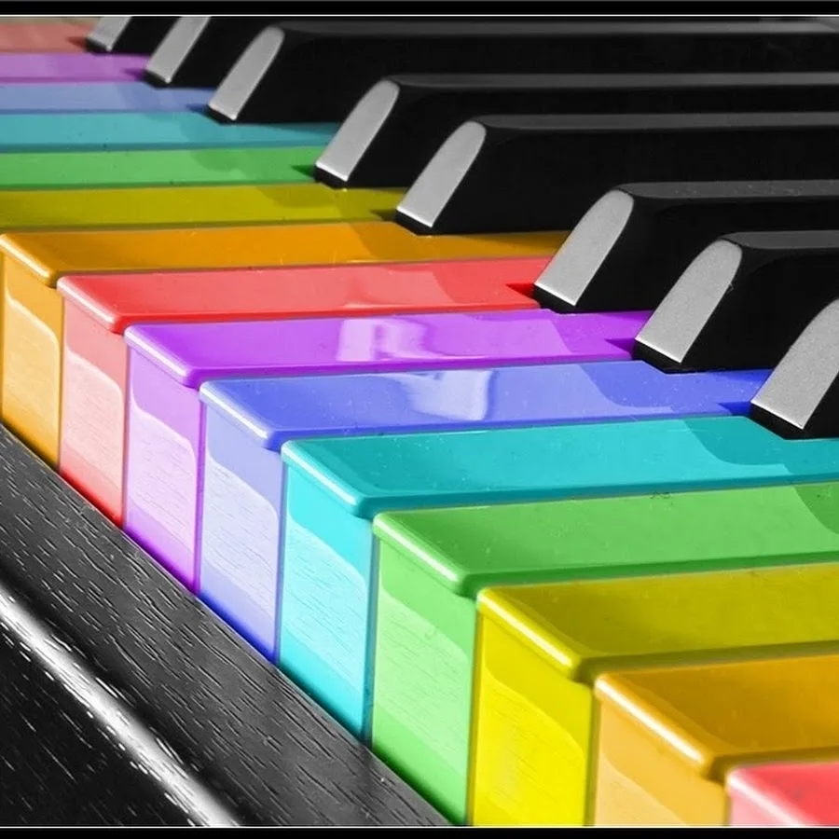

В древней Индии считали, что в каждом человеке заложены своя мелодия и цвет

Slide 18









Математика
Музыка
Зеленый – я активно участвовал в уроке, внимательно слушал учителя и отвечал на вопросы
Желтый – я старался, но иногда отвлекался на уроке, в целом материал понял
Красный – я не участвовал в уроке, отвлекался и не выполнял учебные задания

Slide 19

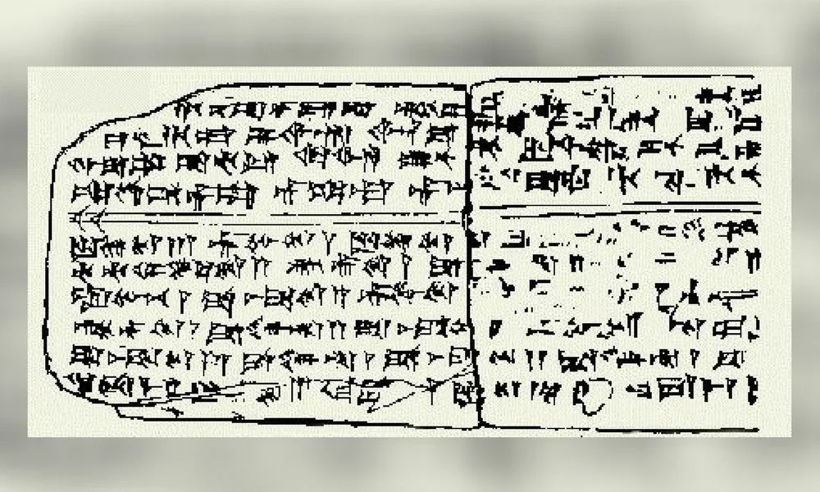

САМЫЕ СТАРЫЕ НОТНЫЕ ЗАПИСИ ДАТИРУЮТСЯ 1000 ГОДОМ!

Slide 20

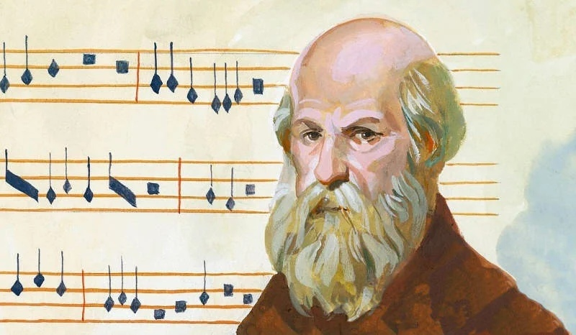

ОСНОВОПОЛОЖНИК СОВРЕМЕННОЙ НОТНОЙ ЗАПИСИ - МОНАХ ГВИДО Д'АРЕЦЦО
В СОВРЕМЕННОМ ВИДЕ НОТНАЯ ЗАПИСЬ СУЩЕСТВУЕТ С КОНЦА XVII ВЕКА

Slide 21
Математика
Музыка
ЗЕРКАЛО ДУШИ
САМОСТОЯТЕЛЬНОСТЬ
ПРОВОДНИК К САМОМУ СЕБЕ
ПОВЫШАЕТ IQ
УМЕНИЕ ПРИНИМАТЬ РЕШЕНИЯ
ЦЕЛЕУСТРЕМЛЁННОСТЬ
ЛЕЧИТ
АКТИВНОСТЬ
МОТИВИРУЕТ
ЧУВСТВО РАДОСТИ ОТ РЕШЕНИЯ ЗАДАЧИ
ПРИНОСИТ УДОВОЛЬСТВИЕ / ЗАСТАВЛЯЕТ ГРУСТИТЬ
КРИТИЧЕСКОЕ МЫШЛЕНИЕ
ЗАСТАВЛЯЕТ ДУМАТЬ
ЛОГИЧЕСКОЕ И АБСТРАКТНОЕ МЫШЛЕНИЕ

Slide 22


Любите математику, слушайте хорошую и красивую музыку!

